Slide 1

Профессиональная вёрстка
Урок 4
Практическое применение Bootstrap

Slide 2
План урока
Знакомство с Bootstrap.
Добавление аудио и видео на страницу.

Slide 3


Bootstrap

Slide 4

HTML5 Аудио и Видео

Slide 5
Аудио HTML5
HTML5-элемент <audio> используется для внедрения звукового контента в веб-страницы.

Slide 6
<controls>
<autoplay>
Добавляет отображение браузерами интерфейса управления аудиоплеера – кнопки воспроизведения, паузы, громкости.
Автоматически запускает на странице аудиофайл.
Notes:
Добавлена анимация “По щелчку”

Slide 7
<loop>
<muted>
При завершении композиции она запустится вновь.
Отключает звук.
Notes:
Добавлена анимация “По щелчку”

Slide 8
<preload>
<src>
Какую часть аудиофайла требуется загрузить браузеру (для ускорения запуска аудиозаписи).
Указывает путь к файлу.
Notes:
Добавлена анимация “По щелчку”

Slide 9
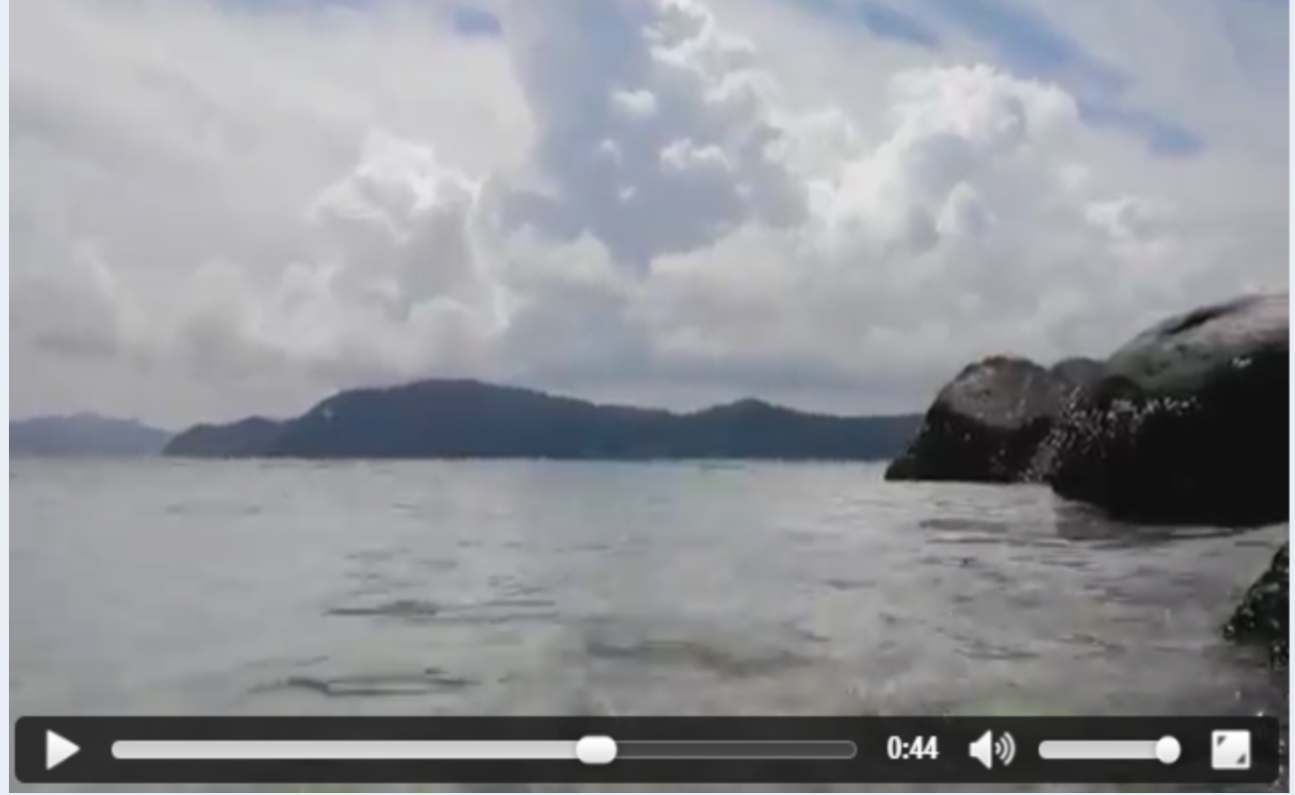
Воспроизведение видео
С помощью элемента <video> появилась возможность добавлять видео-содержимое на веб-страницы, а также стилизовать внешний вид видеоплеера при помощи CSS-стилей.

Slide 10
Семантические элементы для работы со структурой страниц
Тег <video> применяет такие же атрибуты src, controls, autoplay и loop, которые мы рассмотрели ранее.
<poster> выставляет изображение, которое браузер будет использовать, пока загружается.
Notes:
Добавлена анимация “По щелчку”

Slide 11
Атрибут preload
<auto>
<metadata>
Браузер загружает видеофайл полностью, чтобы он был доступен, когда пользователь начнет его воспроизведение.
Браузер загружает первую небольшую часть видеофайла, чтобы определить его основные характеристики.
Notes:
Добавлена анимация “По щелчку”

Slide 12
<none>
Отсутствие автоматической загрузки видеофайла.

Slide 13

Знакомство с Bootstrap

Slide 14

Font Awesome

Slide 15
Преимущества
Все в одном файле, Font Awesome - это язык иконок для Ваших web-проектов.
Изменяйте цвет, размер, тень, и все, что возможно изменить через CSS.
Мало проблем с совместимостью, так как для Font Awesome не требуется JavaScript.

Slide 16
Преимущества
Font Awesome абсолютно бесплатный продукт
Масштабируемая векторная графика позволяет делать иконки любого размера без потери в качестве.

Slide 17
Поддержка и совместимость
Изначально созданный для Bootstrap, Font Awesome прекрасно работает и с другими фреймворками.
Иконки Font Awesome векторные, а это значит, что они великолепны на экранах высокого разрешения.

Slide 18
Поддержка и совместимость
Возможность использовать Font Awesome в любой программе как обычный шрифт, шпаргалка под весь набор иконок.
Font Awesome не сбивает с толку экранных дикторов, в отличии от других иконочных шрифтов.

Slide 19
Подключение
Первый способ: Вставьте код в тег <head> в HTML вашего вебсайта. <link rel="stylesheet" href="https://maxcdn.bootstrapcdn.com/font-awesome/4.5.0/css/font-awesome.min.css">
Первый способ: Вставьте код в тег <head> в HTML вашего вебсайта. <link rel="stylesheet" href="https://maxcdn.bootstrapcdn.com/font-awesome/4.5.0/css/font-awesome.min.css">
Notes:
Добавлена анимация “По щелчку”

Slide 20
Подключение
Третий способ: Добавьте строку в Gemfile вашего проекта: gem 'font-awesome-less' Далее запустите: $ bundle
Четвертый способ: Добавьте нижеуказанную строку в Gemfile вашего проекта: gem 'font-awesome-sass' Далее запустите: $ bundle
Notes:
Добавлена анимация “По щелчку”

Slide 21
Практическое задание

Slide 22
Практическое задание
Научиться пользоваться официальной документацией: http://getbootstrap.com/.
Приступить к верстке макета 3, товар каталога singe page.psd.

Slide 23
Практическое задание
* Создать шаблон с использованием Twitter Bootstrap.
* Добавить блок видео вместо блока с любой картинкой на сайте.
* Ознакомиться с новой, 4-й версией Bootstrap.

Slide 24

Вопросы участников ...

